Slide 1
Xin chào các em!

Slide 2
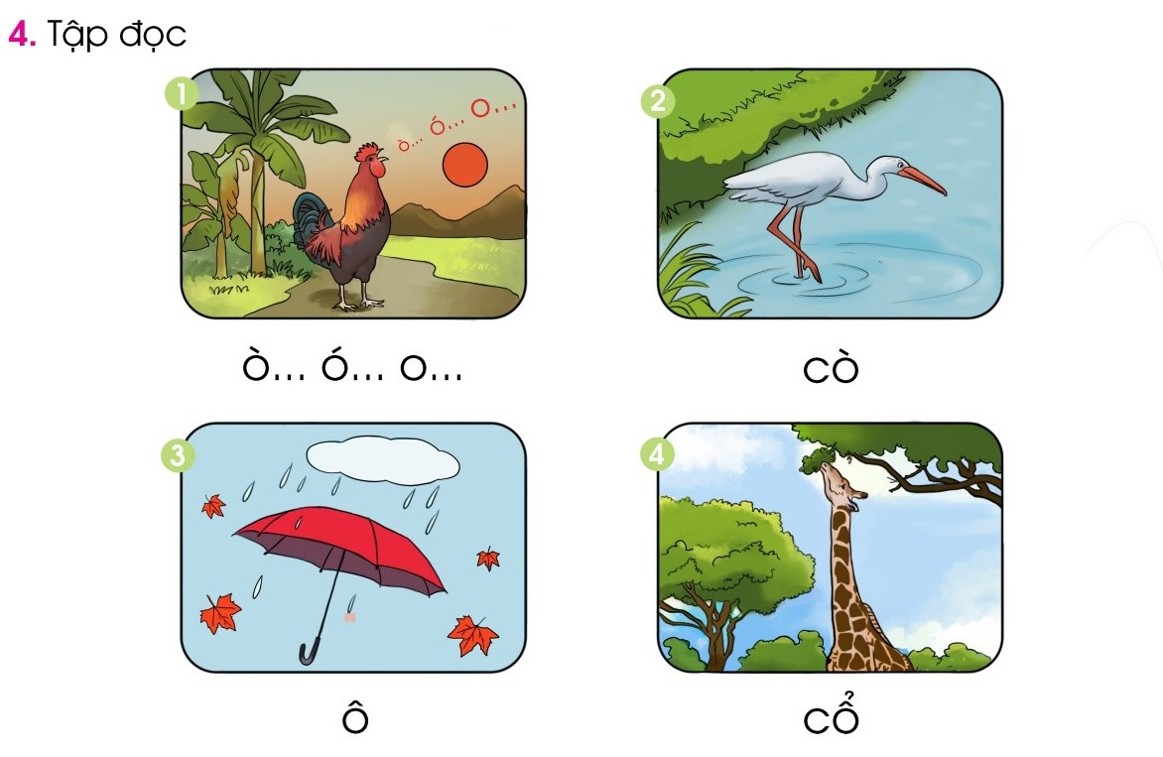

Slide 3
Thứ ngày tháng năm 2020
Tiếng Việt
Bài 6: ¬ - d
¬
d
¥ D

Slide 4
1. Lµm quen
cê
cê
cê - ­¬ - c¬ - huyÒn - cê
c¬

Slide 5
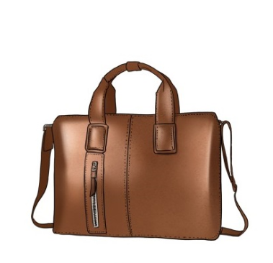
1. Lµm quen
dê - a - da
da
da
d
a

Slide 7
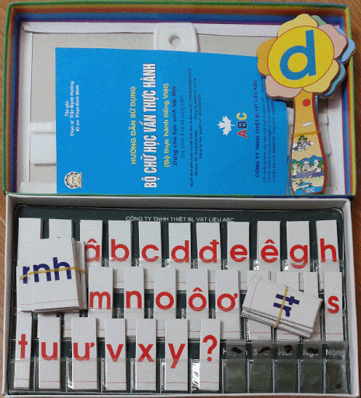

Slide 8
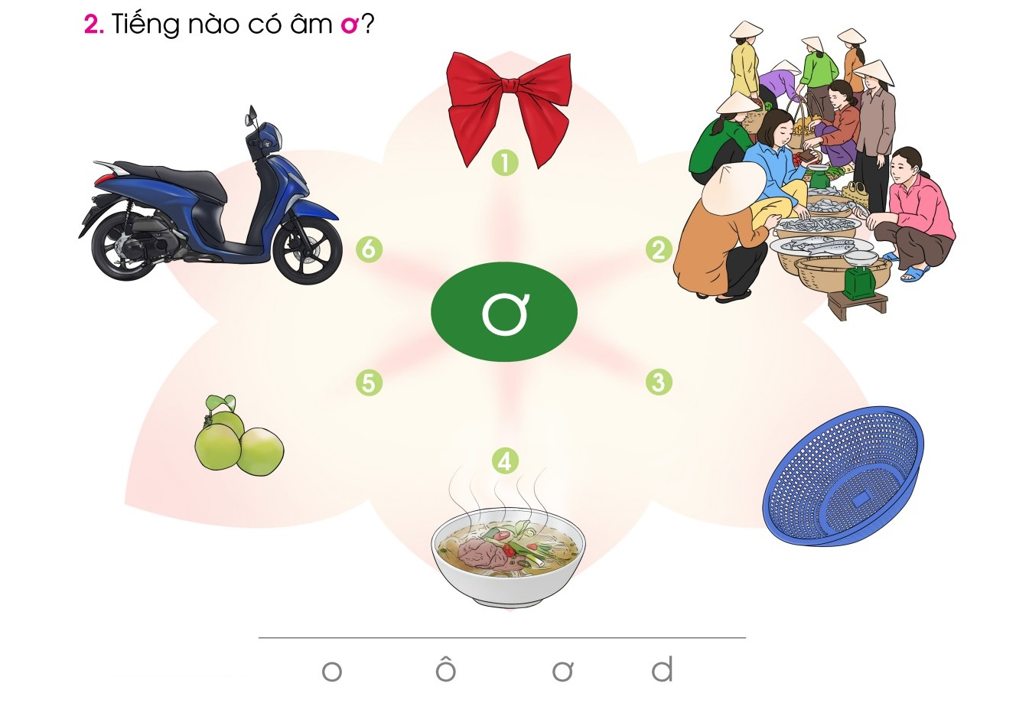

Slide 9
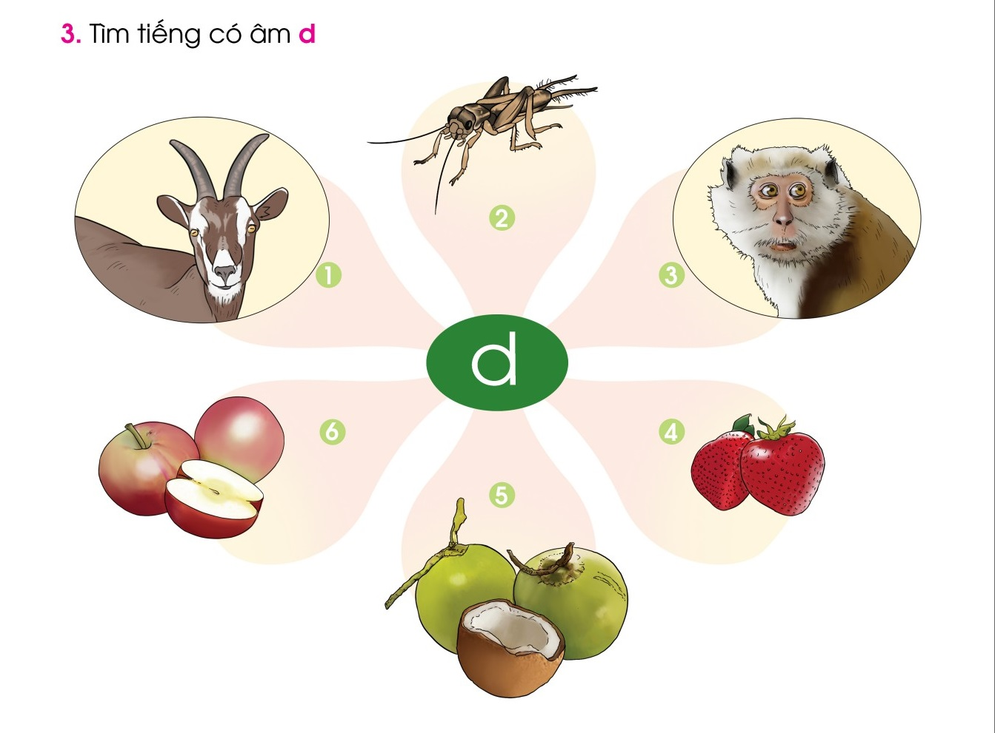

Slide 10
校园
安全
Thư giãn

Slide 11
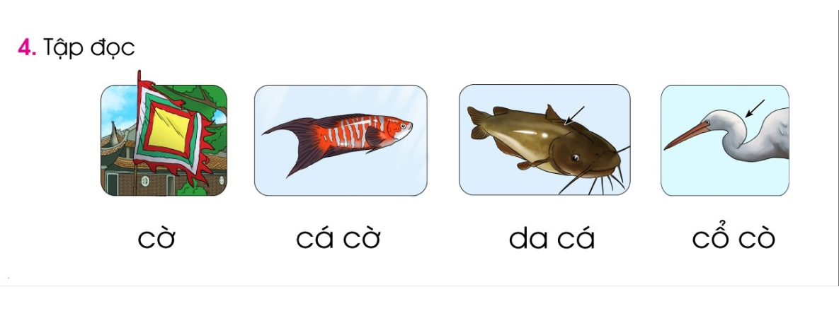
1
2
3
4

Slide 12
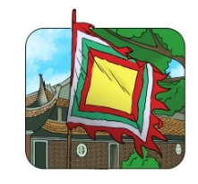
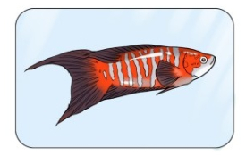
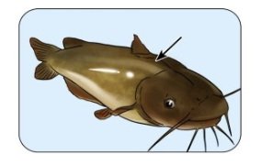
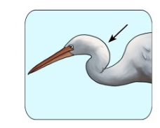
2
1
cê
c¸ cê
3
4
cæ cß
da c¸

Slide 13
1
2
3
4

Slide 14
5. TËp viÕt (b¶ng con)

Slide 16
Củng cố

Slide 17
Dặn dò

Slide 18
Tạm biệt và
hẹn gặp lại!

